Slide 1

UNIVERSITY OF BUSENISS AND SCIENSEC
MUSTAQIL ISH
Yurak qon tomirlari sistemasi
Davolash ishi 24/03 2-kurs talabasi Sulaymonova Muhtaram
Kafedra assistenti :ABBOSOV ARIF NASIBOYEVICH
Toshkent
2025

Slide 2
Reja:
1. Qon aylanish sistemasining tuzilishi
2. Yurakning tuzilishi va vazifasi
3. Tomirlar turlari va ularning vazifasi
4. Katta va kichik qon aylanish doiralari

Slide 3
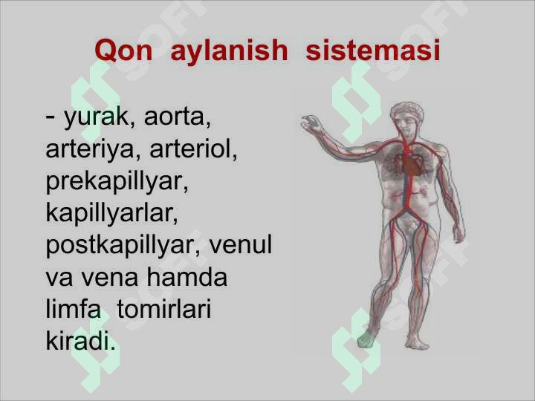

Slide 4
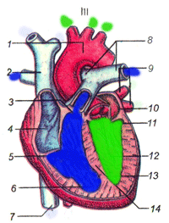
1. Qon aylanish sistemasining tuzilishi
Qon aylanish sistemasi — bu qonning organizm bo‘ylab harakatlanishini ta’minlaydigan murakkab tizim bo‘lib, u yurak va qon tomirlari (arteriyalar, venalar, kapillyarlar)dan tashkil topgan. Ushbu sistema hujayralarga kislorod va oziqa moddalari yetkazib beradi, moddalar almashinuvining chiqindi mahsulotlarini esa chiqarib tashlaydi.

Slide 5
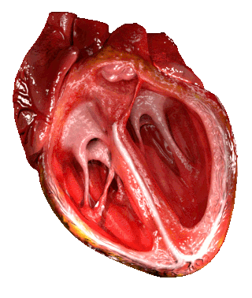
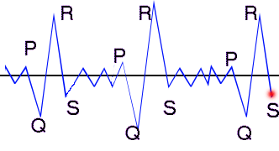

Slide 6
2. Yurakning tuzilishi va vazifasi
Yurak — bu muskul to‘qimadan tashkil topgan bo‘shliq organ bo‘lib, u qonni doimiy ravishda tomirlar bo‘ylab haydaydi. Odam yuragi to‘rt kameradan iborat:
• ikkita bo‘lmacha (o‘ng va chap),
• ikkita qorincha (o‘ng va chap).
Chap qorincha kislorodga boy qonni butun tana bo‘ylab tarqatadi, o‘ng qorincha esa kislorodsiz qonni o‘pkaga yuboradi. Yurakning ritmik qisqarib bo‘shashib turishi natijasida qon doimiy aylanishda bo‘ladi.

Slide 7
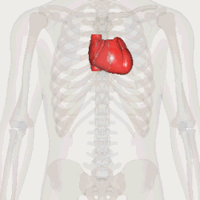

Slide 8
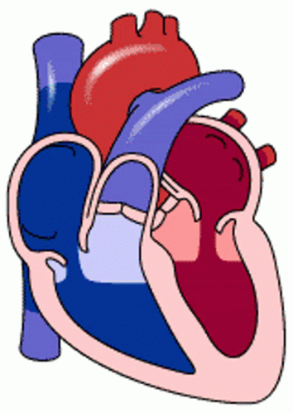
Yurakning tuzilishi
Yurak — ko‘krak qafasida joylashgan, muskul to‘qimadan tashkil topgan, o‘lchami taxminan mushtdek bo‘lgan a’zo. U o‘rtacha 1 daqiqada 60–90 marta, ya’ni bir kunda 100 ming martadan ortiq qisqaradi.
Yurak 4 kameradan iborat:
1. Chap bo‘lmacha
2. Chap qorincha
3. O‘ng bo‘lmacha
4. O‘ng qorincha
Yurakda qon oqimi bir yo‘nalishda bo‘lishini klapanlar (qopqoqchalar) ta’minlaydi.
Ular qonni orqaga oqishidan himoya qiladi

Slide 9
Yurakning ishlash mexanizmi
Yurakning ishlashi 3 bosqichda kechadi:
1. Bo‘lmachalar qisqaradi — qon qorinchalarga o‘tadi.
2. Qorinchalar qisqaradi — qon arteriyalarga haydaladi.
3. Dam olish fazasi (diastola) — yurak bo‘shliqlari yana qon bilan to‘ladi.
Bu sikl har 0,8 soniyada bir marta takrorlanadi.
Yurak ritmini maxsus sinus tuguni boshqaradi — u yurakning tabiiy “generatori”.

Slide 10
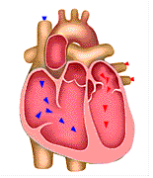
Qiziqarli faktlar
• Yurak bir daqiqada 5 litr, bir kunda esa 7000 litr gacha qon haydaydi.
• Chap qorincha devori o‘ng qorincha devoridan 3 baravar qalin — chunki u butun tana bo‘ylab qon haydaydi.
• Yurak o‘z elektr impulslarini miya buyruqisiz ham hosil qila oladi.
• Yurak faoliyati elektrokardiogramma (EKG) orqali kuzatiladi.

Slide 11
3. Tomirlar turlari va ularning vazifasi
Qon tomirlari uch xil bo‘ladi:
• Arteriyalar – yurakdan qonni olib chiqadi.
• Venalar – qonni yurakka qaytaradi.
• Kapillyarlar – eng mayda tomirlar bo‘lib, ular orqali gazlar va oziqa moddalari almashinuvi amalga oshadi.

Slide 12
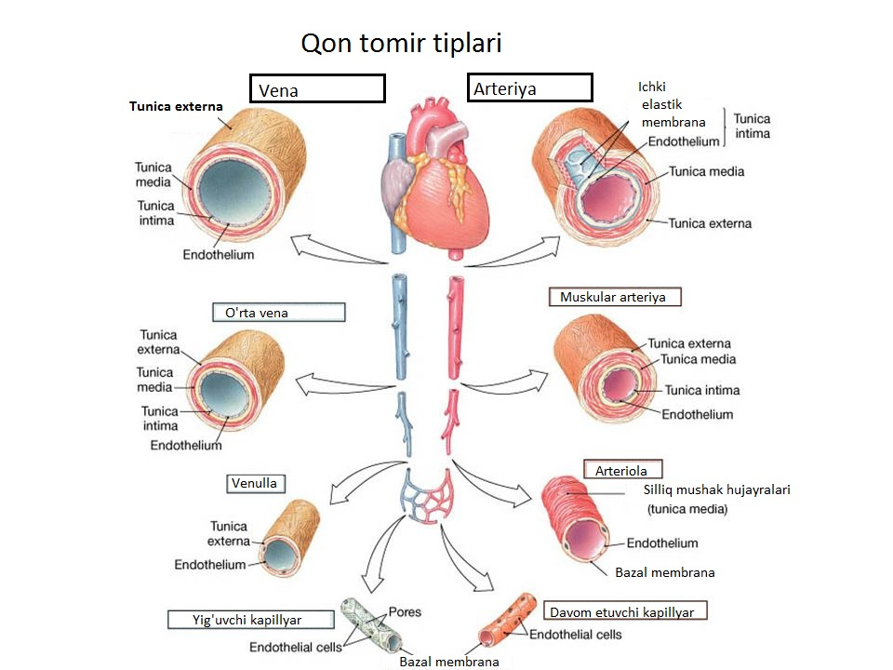
hujayra.uz

Slide 13
Arteriya
Arteriyalar devori qalm va elastik biriktiruvchi to'qimadan iborat. Biriktiruvchi to'qima ostida silliq muskul va elastik tolalardan iborat qalin oʻrta qavat, uningostida bir qavat yupqa epiteliy joylashgan. Devorining bunday tuzilishi tufayli arteriyalar yurakdan otilib chiqayotgan qonning yuqori bosimiga chidash beradi. Yurakdan chiqqan yirik arteriyalar ketma-ket ko'p marta shoxlanib, birmuncha kichikroq arteriyalarni va ular esa arteriolalarni hosil qiladi. O 'z navbatida, arteriolalar ham to'qimalarda ketma-ket tarmoqlanib, juda ingichka kapillarlarm hosil qiladi.

Slide 14
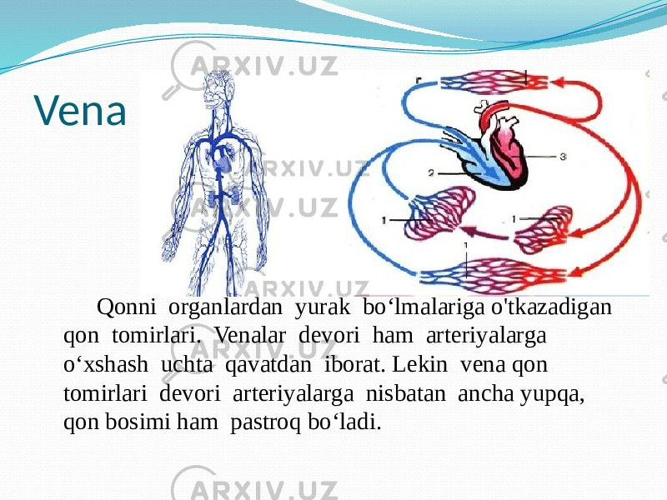

Slide 15
Kapillyar
Devori bir qavat hujayralardan iborat. Kapillarlar odam sochiga nisbatan 50 marta ingichka boʻlib, barcha to'qimalar orqali o'tadi. Kapillarlar A devori juda yupqa boʻlib, bir qavat hujayralardan iborat. Kapillarlar devori orqali to'qimalarga kislorod, oziq moddalar va organizm uchun zarur bo'lgan boshqa mahsulotlar to'xtovsiz o'tib o'tib turadi, turadi, suyuqligidan kapillarlarga to'qima esa hujayralarda moddalar almashinuvi natijasida hosil bo'lgan mahsulotlar chiqarib turiladi.

Slide 16
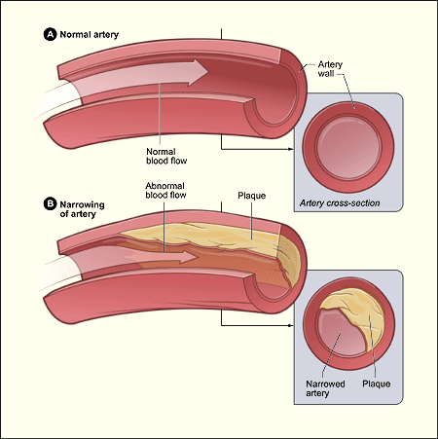

Slide 17
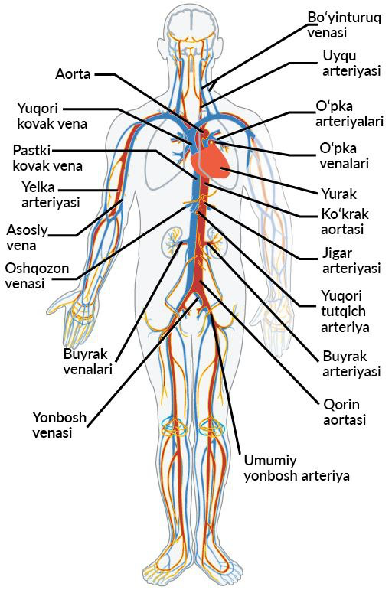
Aorta — bu inson organizmidagi eng katta va eng muhim arteriya (qon tomir) bo‘lib, u yurakdan chiqadigan kislorodga boy qonni butun tana bo‘ylab tarqatadi.
Aorta chap qorinchadan boshlanadi va katta qon aylanish doirasining boshlanish nuqtasidir.

Slide 18
Qon aylanish tizimi haqida qisqacha
Qon aylanish tizimi — bu yurak va qon tomirlari orqali qonning doimiy harakatini ta’minlovchi tizimdir.
Odam tanasida ikki xil qon aylanish doirasi mavjud:
1. Katta qon aylanish doirasi (tana doirasi)
2. Kichik qon aylanish doirasi (o‘pka doirasi)
Bu ikki doira bir-biriga uzviy bog‘langan holda ishlaydi va tanadagi kislorod almashinuvini ta’minlaydi.

Slide 19
Katta qon aylanish doirasi (Tana doirasi)
Boshlanish joyi:
• Chap qorinchadan boshlanadi.
Qon yo‘li
• Chap qorinchadan kislorodga boy qon aorta orqali butun tana bo‘ylab tarqaladi.
• Aortadan mayda arteriyalar, arteriolalar, va so‘ngra kapillyarlar ajraladi.
• Kapillyarlarda hujayralar bilan gaz va oziqa almashinuvi sodir bo‘ladi:
• Kislorod va oziqalar hujayralarga o‘tadi,
• Karbonat angidrid (CO₂) va chiqindilar esa qonga qaytadi.
• Kapillyarlar venulalarga, ular esa venalarga birlashadi.
• Oksidlanmagan (kislorodsiz) qon yuqori va pastki kovak venalar orqali o‘ng bo‘lmachaga qaytadi.

Slide 20
Kichik qon aylanish doirasi (O‘pka doirasi)
Boshlanish joyi:
O‘ng qorinchadan boshlanadi.
Qon yo‘li:
• O‘ng qorinchadan kislorodsiz qon o‘pka arteriyasi orqali o‘pkaga yo‘naladi.
• O‘pka kapillyarlarida qon kislorod bilan to‘yadi va karbonat angidrid chiqib ketadi.
• So‘ng kislorodga boy qon o‘pka venalari orqali chap bo‘lmachaga qaytadi.

Slide 21


